Slide 1
AGRICOLTURA E VITIVINICOLO IN TOSCANA
Giuseppe Salvini Segretario Generale CCIAA Firenze

Slide 2
Quadro di sintesi Toscana
Variabile | Fonte e periodo di riferimento | Valori Assoluti | Variazione % su anno precedente
PIL | Prometeia 2024 | 136.383 (ML di €) Valori correnti | +0,7%
PIL procapite | Istat-Prometeia 2024 | 36.800 € (valori correnti) | Posizione in graduatoria: 11
Export (valore) | Istat II trim. 2024 | 31.301.000 (ML di €) Valori cumulati correnti | +8,7%
Domanda di lavoro | Prometeia 2024 (stima) | 1.659.561 | +1,2%
Occupati | Istat II 2024 | 1.684.000 | +2,8%
Tasso di disoccupazione | Istat 2024 | 4% (livello) | -1,4% (differenza %)
Produzione industriale (Fi) | 2024 (CCIAA Fi) | - | -5,7%
Produzione industriale (LU-PO-PT) | 2024 (Confindustria Toscana Nord) | - | -2,1%
Imprese con sede all’interno della Regione | Infocamere 3° trimestre 2024 | 443.180 unità locali attive, di cui 346.151 sedi attive | -0,1% (per le unità locali) 0,3% (tasso di sviluppo per le sedi d’impresa)
Imprese artigiane | Infocamere 3° trimestre 2024 | 110.052 localizzazioni di cui 99.519 sedi artigiane | +0,1% complessivo
Prestiti bancari alle imprese | Infocamere 2° trimestre 2024 | 45.966 (ML di €) | -4% (Piccole imprese -7%; medio grandi -3,1%)

Slide 3
Toscana: caratteristiche delle imprese agricole
A Settembre 2024 sono 38.000 le imprese attive nel settore agricolo. Sono in larga parte (77,4%) imprese individuali.
La loro titolarità è prevalentemente maschile (65,7%), con una distribuzione per classe di età che vede prevalere le fasce centrali (da 45 a 69 anni: 51.9%) rispetto alle classi di età più giovani.
2.676 su 4.625 imprese vitinicole si trovano nelle province di Firenze e Siena
571 nel grossetano
E
567 nell’aretino
Fonte: elaborazioni su dati Infocamere

Slide 4
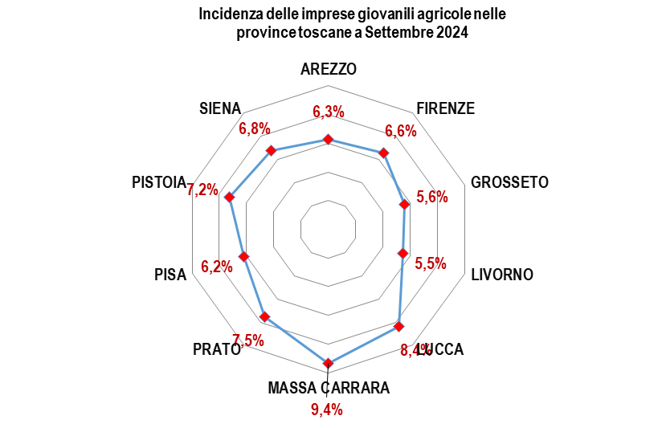
I giovani nelle imprese agricole
Secondo gli orientamenti espressi dai partecipanti a una recente indagine, il ricambio generazionale potrà coinvolgere il 40% delle aziende (46% per le aziende viticole); da notare che – in generale – viene ipotizzato che il 14% delle attività cesserà al ritiro del titolare.
Attualmente, l’imprenditoria giovanile in agricoltura è del 6,5% (Italia 7,3%, con una punta del 10% in Liguria). Sono 4.820 i ruoli aziendali ricoperti dagli under 35 nelle imprese agricole toscane (7,8%). L’imprenditoria giovanile pesa a livello nazionale per l’8,5%.
Fonte: elaborazioni su dati Registro delle Imprese

Slide 5
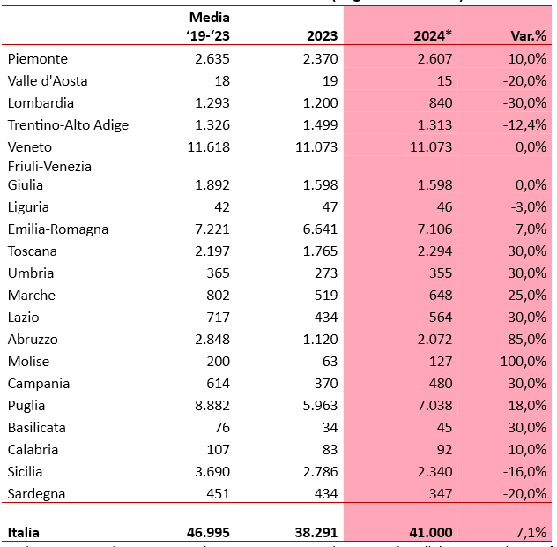
Produzione di vino e mosto in Italia (migliaia di ettolitri)
Toscana anni 2019 – 2023 e stima 2024 (ettolitri)
Fonte: Ismea e assoenologi

Slide 6
Regioni in base all’export del settore vinicolo al secondo trimestre 2024
Valori in migliaia di €
2° regione per export
Fonte: elaborazioni su dati Istat-Coeweb
Valore stimato per il 2024 a 1,2 / 1,3 mld

Slide 7
Primi 10 mercati di destinazione delle esportazioni di vino e bevande
Al secondo trimestre 2024 i primi dieci mercati di destinazione concentrano circa l’80% dell’export vinicolo (e bevande) con la prevalenza del mercato statunitense che evidenzia un valore di circa 220 milioni e una quota del 36%. Gli altri mercati di rilevanza sono Germania, Canada, Svizzera, Francia e Regno Unito
Fonte: CCIAA Firenze, Istat CoeWeb

Slide 8
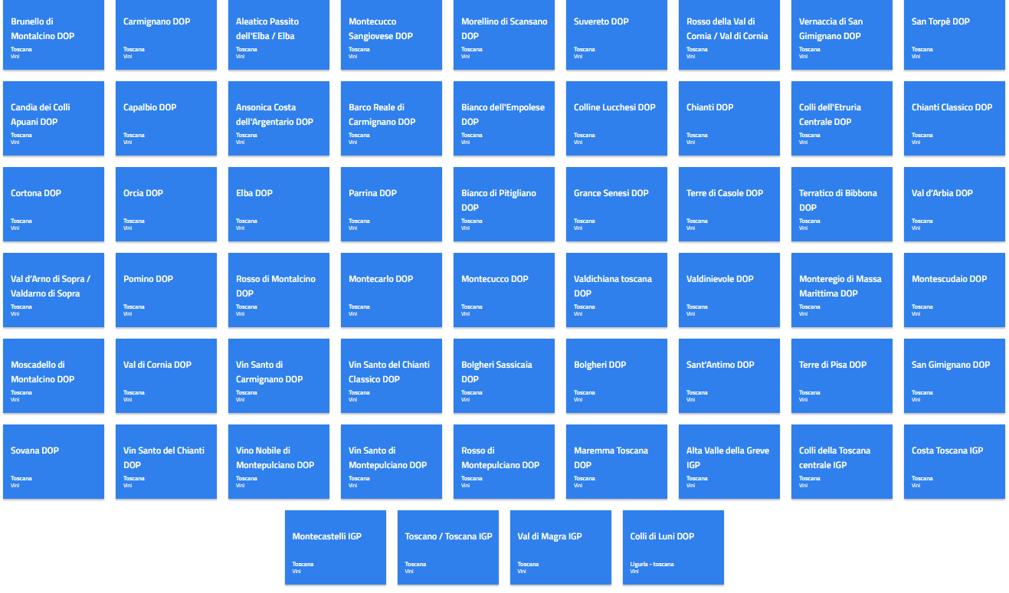
Il settore vinicolo in Toscana
52 denominazioni DOP; 6 denominazioni IGP
Fonte: elaborazioni su dati MIPAF

Slide 9
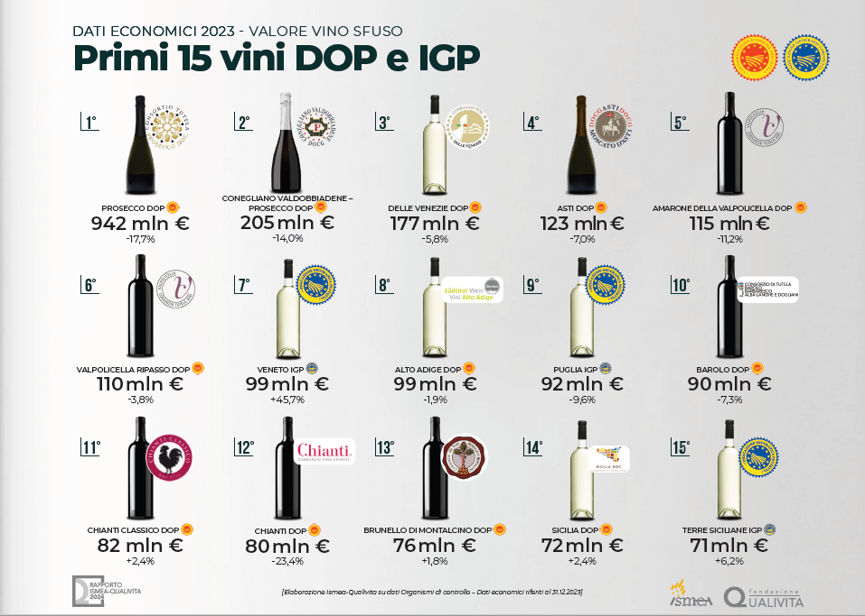
Il vino sfuso
Fonte: Rapporto Ismea Qualivita 2024

Slide 10
I prodotti DOP e IGP in Toscana: sintesi
Fonte: Rapporto Ismea Qualivita 2024

Slide 11
Maturita’ digitale tra agricoltura ed enoturismo
In Italia il 30% delle cantine vede l’uso dell’IA in funzione della sostenibilità e dell’efficienza, il 18% delle cantine implementa tecnologie per il miglioramento della gestione agricola e della qualità del vino, il 12% per affinare strategie promozionali.
Creazione di esperienze enoturistiche altamente personalizzate;
Miglioramento dell’interattività con i turisti;
Perfezionamento delle attività di produzione in una prospettiva di efficienza e sostenibilità sempre più ampia, che spazia dal rapporto con le risorse naturali, l’analisi del terreno, l’uso del suolo e di macchine «intellgenti» e degli altri fattori produttivi e promozionali, sino a proporre al consumatore finale prodotti di alta qualità.
Fonte: Punto Impresa Digitale Camera di Commercio di Firenze su dati Censis, Eurisko e Ismea

Slide 12
Agriturismo in Toscana
Fonte: Istat

Slide 13
Grazie per l’attenzione
Per approfondimenti
CAMERA DI COMMERCIO DI FIRENZE – Ufficio Studi e Statistica
www.fi.camcom.gov.it
statistica@fi.camcom.it

